Slide 1
ΠΡΟΟΔΟΣ
Εργαστήριο: Τεχνολογία Λογισμικού Πρόοδς εαρινού εξαμήνου 2020-2021

Slide 2
Εκφώνηση
Γενικοί Περιγραφή Ζητούμενων

Slide 3
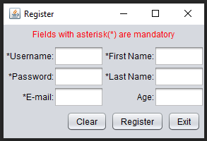
Περιγραφή Διεπαφής
Δημιουργήστε ένα παράθυρο για εγγραφή χρήστη.
Ο χρήστης θα πρέπει να δίνει 8 ατομικά στοιχεία.
Κάποια εξ αυτών είναι υποχρεωτικά και φέρουν αστερίσκο, ενώ άλλα είναι προαιρετικά
Ο χρήστης θα πρέπει να πληροφορείτε για την σημασία του αστερίσκου
Η διεπαφή έχει τρία κουμπιά, Εγγραφή, Καθαρισμό και Έξοδο.

Slide 4
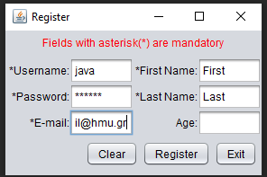
Λειτουργικές απαιτήσεις (1)
Ο χρήστης θα πρέπει ΥΠΟΧΡΕΩΤΙΚΑ να δίνει:
Όνομα Χρήστη
Κωδικό Πρόσβασης
Email
Μικρό Όνομα
Επίθετο
Αν το επιλέξει, ο χρήστης θα μπορεί επιπλέων να δώσει:
Ηλικία

Slide 5
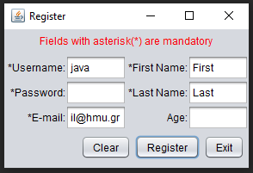
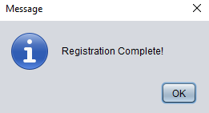
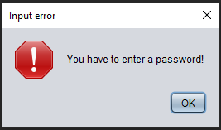
Λειτουργικές απαιτήσεις (2)
Το κουμπί Εγγραφής:
Θα επιβεβαιώνει πως όλα τα υποχρεωτικά πεδία έχουν συμπληρωθεί
Θα εμφανίζει μήνυμα επιτυχίας, εφόσον όλα τα απαραίτητα πεδία είναι σωστά συμπληρωμένα
Θα εμφανίζει μήνυμα σφάλματος εάν δεν έχει συμπληρωθεί κάποιο υποχρεωτικό πεδίο (εάν λείπουν περισσότερα του ενός θα εμφανίζει μήνυμα μόνο για το πρώτο)
Εφόσον η εγγραφή είναι επιτυχής, θα καθαρίζει όλα τα πεδία της φόρμας.
Το κουμπί Καθαρισμού θα καθαρίζει όλα τα πεδία της φόρμας.
Το κουμπί εξόδου θα τερματίζει την εφαρμογή

Slide 6
ΚΑΛΗ ΕΠΙΤΥΧΙΑ!
Περιγράφονται οι ελάχιστες απαιτήσεις σε λειτουργικότητα και εμφάνιση

